Slide 1
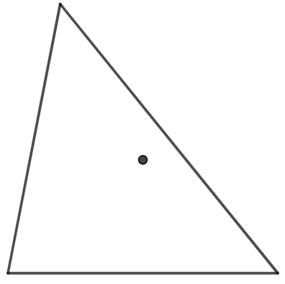
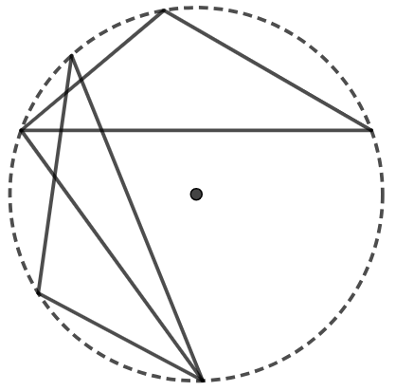
旋轉
平面上 ΔABC 中，∠A = 50º，∠C = 51º，O 為 ΔABC 的外心，如圖(一)所示。若今以 O 為旋轉中心，將 ΔABC 依逆時針方向旋轉 52º 後，得一新 ΔA’B’C’，如圖(二)所示，則圖(二)中 ∠AA’C’ 的度數為何?
(A) 50 (B) 51 (C) 52 (D) 53 【110 特招(師大附中) 第 10 題】
A
A
A’
C’
O
O
B
C
B
C
C
圖(一)
B’
B’
學生練習
圖(二)
A
B
如圖，O 為 ΔABC 的外心，∠A = 40º，∠B = 30º，以 O 為旋轉中心逆時針方向旋轉 112º 後得到一個新的 ΔA’B’C’，連 AA’，則 ∠AA’C’ 的度數為何?
(A) 50 (B) 51 (C) 52 (D) 53
O
C’
解答： (C)
A’

